Slide 1

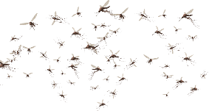
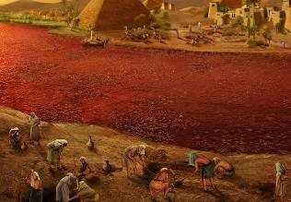
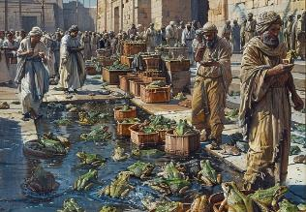
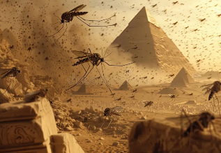
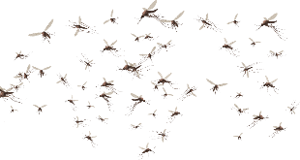
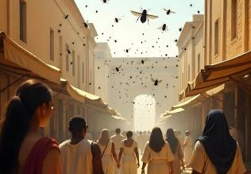
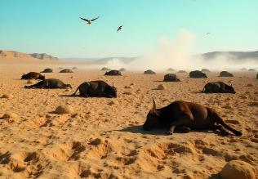
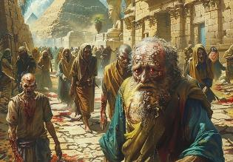
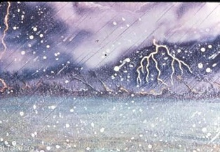
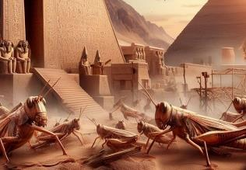
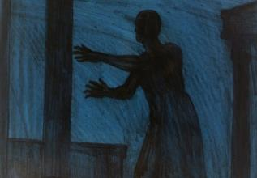
DIE PLAGEN
Lektion 4, 26. Juli 2025

Slide 2
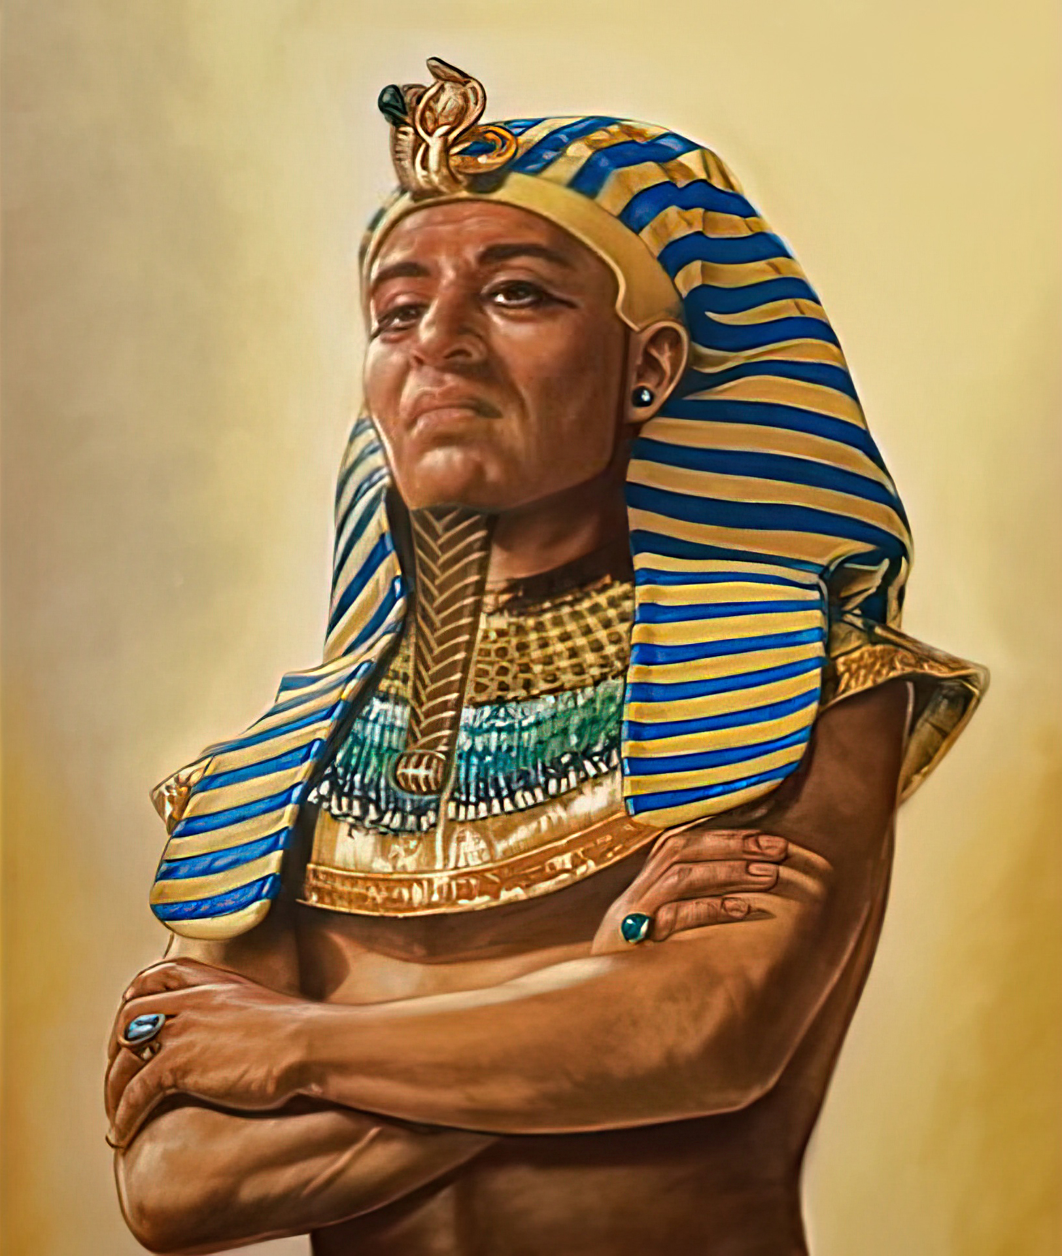
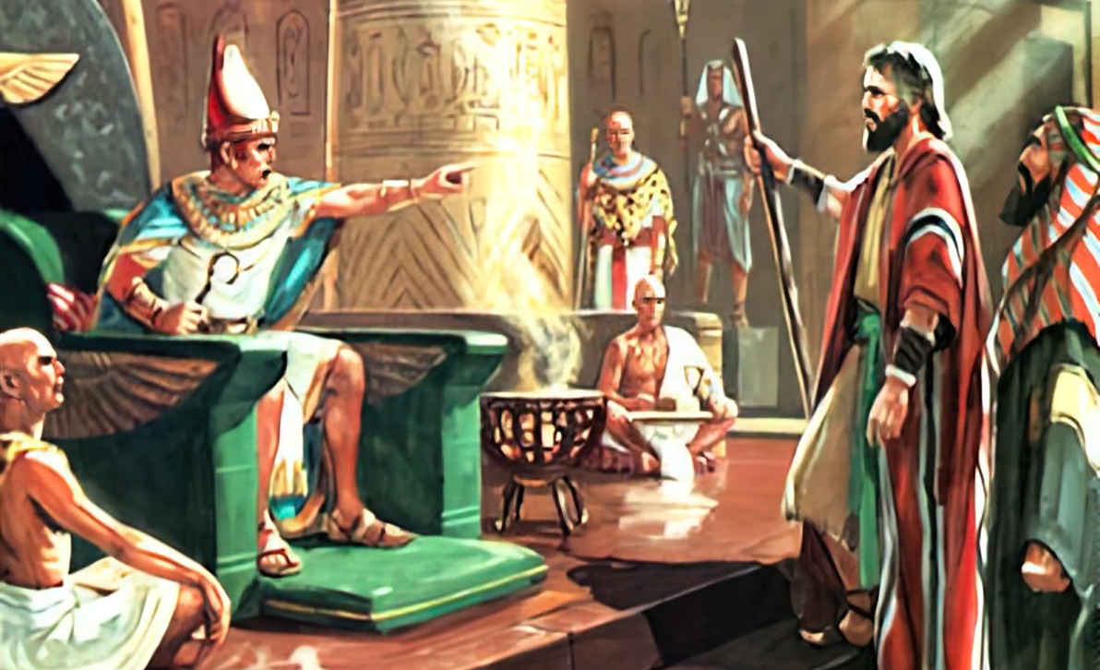
“So blieb das Herz Pharaos verstockt und er ließ die Söhne Israel
nicht ziehen,
wie der HERR
durch Mose geredet hatte.”
2. Mose 9:35 (SLT)
MERKTEXT

Slide 3

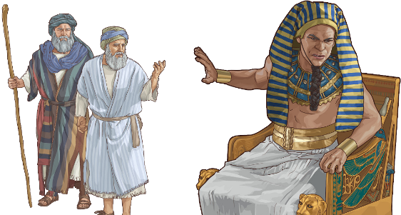
Wenn das Volk GOTTES
vor einem Krieg stand,
wies GOTT es an, zunächst Friedensbedingungen auszuhandeln. Wenn keine Einigung
erzielt werden konnte,
musste man aktiv werden.
(5. Mose 20,10-12).
So ging GOTT auch mit Ägypten um.
Da aber Thutmosis keine friedliche Lösung akzeptierte,
war der richtige Zeitpunkt zum Handeln gekommen.

Slide 4
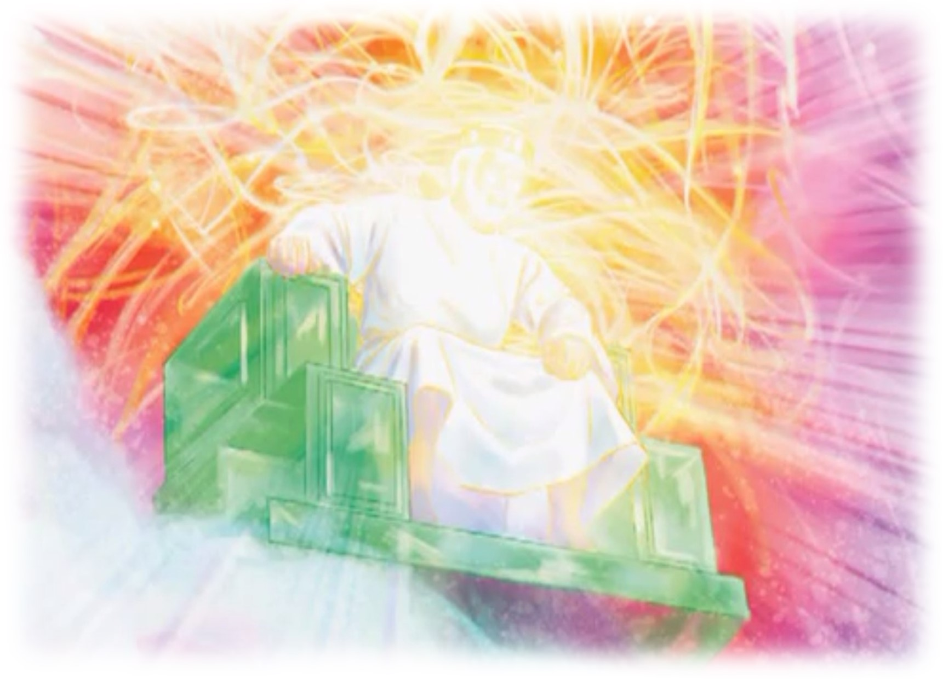
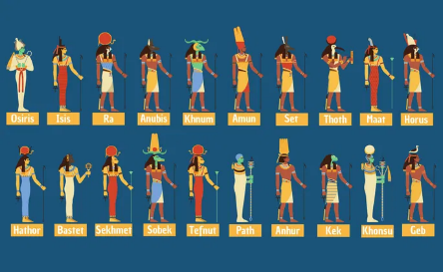
Als die Plagen fielen,
konnte kein Götze des riesigen ägyptischen Pantheons
Ägypten vor der Macht des EINEN WAHREN GOTTES schützen.

Slide 5







Ü B E R
Die Vorgeschichte:
  Der Schlangenkampf (2. Mose 7:8-12)
  So, 20. Juli ‘25 – GOTT gegen Götter (Götzen)
  Ein verhärtetes Herz (2. Mose 7:13)
  Mo, 21. Juli ‘25 – Wer verhärtete das Herz des Pharao?
Die Plagen:
  Drei milde Plagen (2. Mose 7:14-8:15)
  Di, 22. Juli ‘25 – Die ersten 3 Plagen
  Drei ernsthafte Plagen (2. Mose 8:16-9:12)
  Mi, 23. Juli ‘25 – Ungeziefer, Viehpest u. Geschwüre
  Drei verheerende Plagen (2. Mose 9:13-10:29)
  Do, 24. Juli ‘25 – Hagel, Heuschrecken u. Finsternis
blick

Slide 6

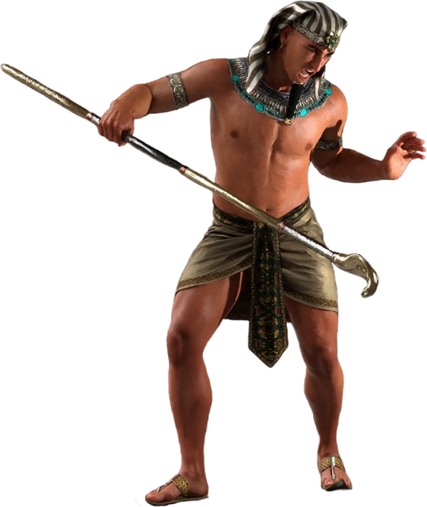
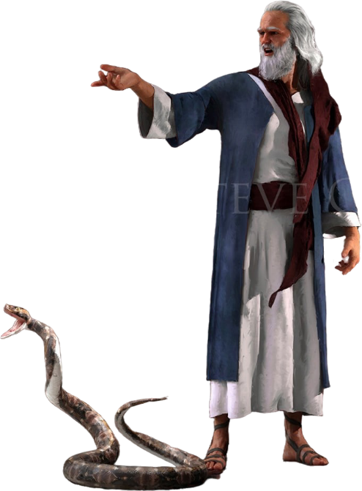
DIE VOR-GESCHICHTE

Slide 7

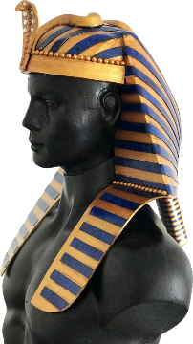
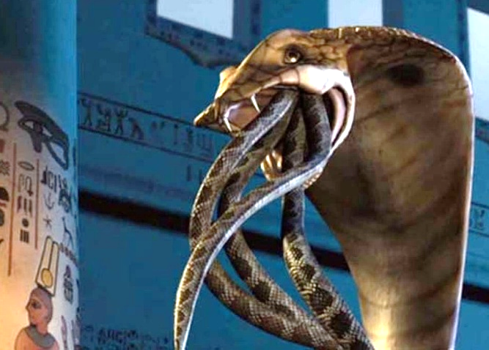
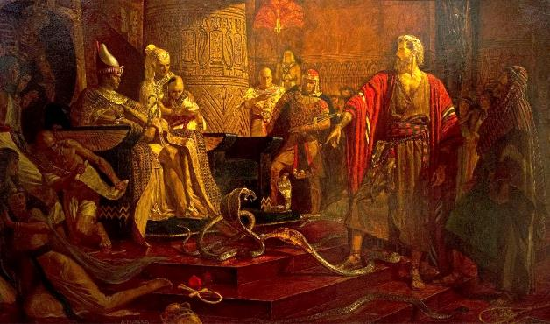
So, 20. Juli ‘25 – GOTT gegen Götter (Götzen)
DER SCHLANGENKAMPF
“Ein jeder warf seinen Stab hin, da wurden Schlangen daraus;
aber Aarons Stab verschlang ihre Stäbe.” (2. Mose 7:12)
GOTT brachte zum Ausdruck, dass die Befreiung Israels ein Krieg war, den Er persönlich gegen die ägyptischen Götzen führte. (2. Mose 12,12; 4. Mose 33,4).
Auf seiner Krone, einem Symbol seiner Macht, trug der Pharao eine deutliche Kobra, die den weiblichen Götzen Uadyet/Wadjet repräsentierte.
Indem GOTT den Stab in eine Schlange verwandelte, forderte er diesen weiblichen Götzen direkt heraus (2. Mose 7,10). Würde der Schlangengötze in der Lage sein, den Pharao zu beschützen?
Satan ahmte das Wunder durch die Zauberer nach (2. Mose 7,11). Aber er kann kein Leben erschaffen; seine Schlangen sahen nur wie Schlangen aus. GOTT aber hatte eine lebendige Schlange geschaffen, die sogar in der Lage war, leblose Wesen zu verschlingen (2. Mose 7,12).
GOTT zeigte damit, dass Er und nicht die ägyptischen Götzen die souveräne Macht und Autorität besitzen.

Slide 8

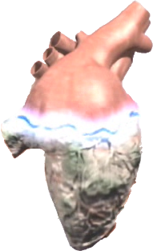
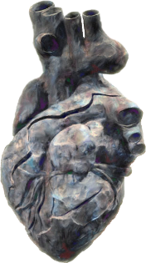



Mo, 21. Juli ‘25 – Wer verhärtete das Herz des Pharao?
EIN VERHÄRTETES HERZ
“Aber das Herz Pharaos wurde verstockt und er hörte nicht auf sie, wie der HERR gesagt hatte.” (2. Mose 7:13)
Im 2. Buch Mose heißt es 9-mal, dass GOTT das Herz Pharaos verhärtete (2. Mose 4,21; 7,3; 9,12; 10,1.20.27; 11,10; 14,4.
und weitere 9-mal heißt es,
dass der Pharao selbst sein Herz verhärtete
(2. Mose 7,13.14.22; 8,15.19.32; 9,7.34.35).
Gleichstand! Wer verstockte das Herz Pharaos?
Nach den ersten 5 Plagen wird ausdrücklich gesagt,
dass der Pharao selbst sein Herz verhärtete.
Das heißt, er weigerte sich,
der Aufforderung des HEILIGEN GEISTES,
Israel freizulassen, zu folgen.

Slide 9
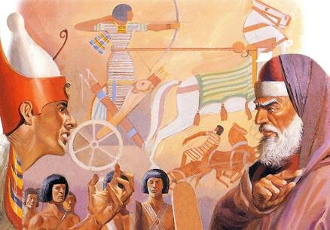
Mo, 21. Juli ‘25 – Wer verhärtete das Herz des Pharao?
EIN VERHÄRTETES HERZ
“Aber das Herz Pharaos wurde verstockt und er hörte nicht auf sie, wie der HERR gesagt hatte.” (2. Mose 7:13)
Nach der 6. Plage
verhärtet GOTT das Herz des Pharao (2. Mose 9,12).
Der Pharao hatte offenbar
die Schwelle zur Reue überschritten.
Bei der 7. Plage wird ihm zwar
eine weitere Chance gegeben,
aber Pharao verhärtet sein Herz wie gewohnt
und damit wird es verstockt (2. Mose 9,34-35 ).
Von da an war sein Schicksal besiegelt.
GOTT hatte das Herz Pharaos verhärtet,
weil er fest entschlossen war, nicht umzukehren
und überließ ihn seinem gewohnten Verhärtungsprozess.

Slide 10

E. G. White, The Review and Herald (Zeitschrift), 17. Februar 1891)
“Bei jeder Zurückweisung des Lichts
zeigte der Herr seine Macht noch deutlicher;
aber die Halsstarrigkeit des Königs
wuchs mit jedem neuen Beweis der Macht und Majestät
des GOTTES des Himmels,
bis der letzte Pfeil der Gnade
aus dem göttlichen Köcher erschöpft war.
Dann wurde der Mann
durch seinen eigenen hartnäckigen Widerstand
völlig verhärtet.

Slide 11
E. G. White, The Review and Herald (Zeitschrift), 17. Februar 1891)
Der Pharao säte Hartnäckigkeit
und erntete in seinem Charakter die gleiche Ernte.
Der Herr konnte nichts mehr tun,
um ihn zu überzeugen,
denn er war in seiner Verstocktheit
und seinen Vorurteilen verbarrikadiert,
sodass der Heilige Geist
keinen Zugang zu seinem Herzen finden konnte.
Pharao war seinem eigenen Unglauben
und seiner Herzenshärte
ausgeliefert.”

Slide 12

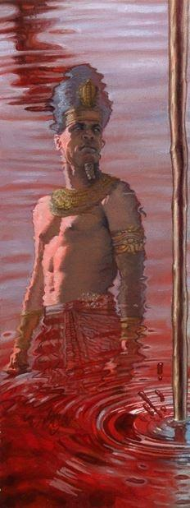
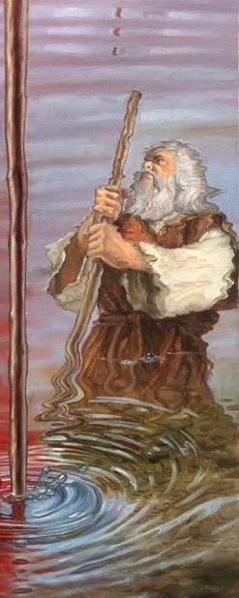
DIE PLAGEN

Slide 13

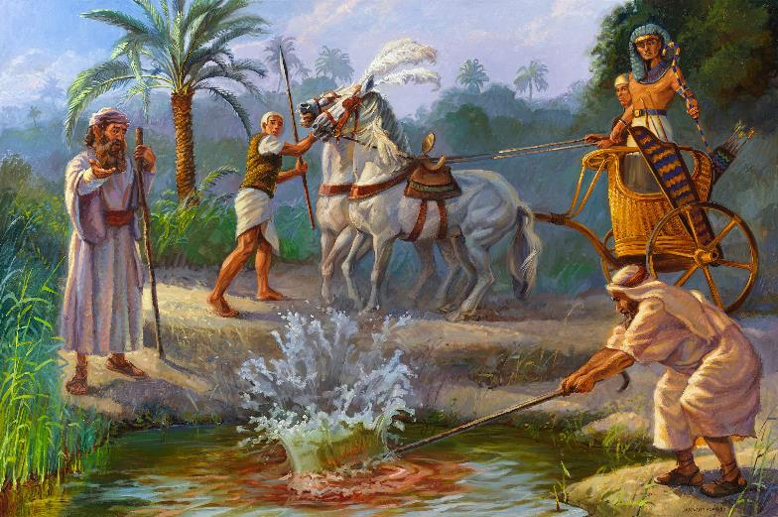
Di, 22. Juli ‘25 –
Die ersten 3 Plagen
ERSTE PLAGE (MILD): BLUT
“Darum spricht der HERR: ,Daran sollst du erfahren, dass Ich der HERR bin‘. Siehe, Ich will mit dem Stabe, den Ich in meiner Hand habe, auf das Wasser schlagen, das im Nil ist und es soll in Blut verwandelt werden.”
(2. Mose 7:17)
Hapi, Götze zum Thema Nil
2. Mose 7:14-25
Das Hochwasser des Nils hat Ägypten Leben gebracht. Aber wer schuf die Wasserquellen? Die Magier simulierten die Verwandlung des Wassers, aber sie konnten sie nicht rückgängig machen.

Slide 14

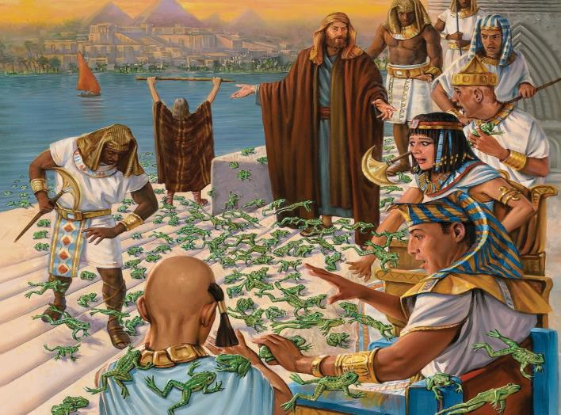
Di, 22. Juli ‘25 –
Die ersten 3 Plagen
ZWEITE PLAGE (MILD): FRÖSCHE
“Und der HERR sprach zu Mose: ,Sage Aaron: - Recke deine Hand aus mit deinem Stabe über die Ströme, Kanäle und Sümpfe und lass Frösche über Ägyptenland kommen –. ‘ ” (2. Mose 8:1)
Heket, der weibliche Götze zum Thema Frösche
2. Mose 8:1-15
Wieder ahmten die Magier
die Plage nach,
konnten sie aber nicht stoppen.

Slide 15

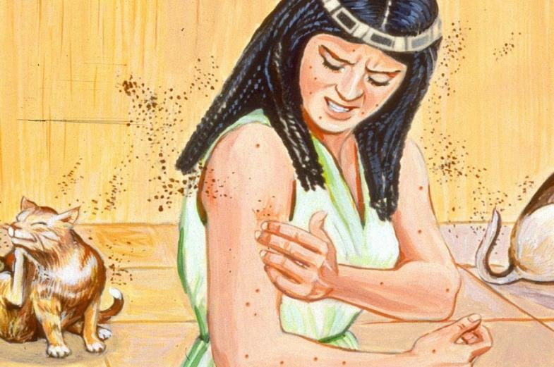
Di, 22. Juli ‘25 –
Die ersten 3 Plagen
DRITTE PLAGE (MILD): LÄUSE
“Und der HERR sprach zu Mose: Sage Aaron: ,Strecke deinen Stab aus
und schlag in den Staub der Erde, dass er zu Stechmücken/Läusen werde in ganz Ägyptenland.’ ” (2. Mose 8:12)
Geb, Götze zum Thema Erde
2. Mose 8:12-15
Die Erschaffung des Lebens aus dem Staub der Erde (1. Mose 1,24)? Es gab keinen Zweifel mehr über den Ursprung der Plagen. Selbst die Magier bekannten vor Pharao:
„Das ist der Finger Gottes“ (2. Mo 8,15). Und sie gaben sich geschlagen.

Slide 16

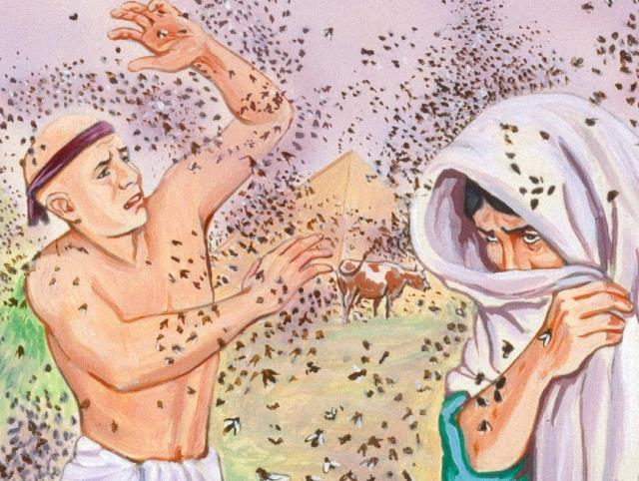
Mi, 23. Juli ‘25 –
Ungeziefer, Viehpest und Geschwüre
VIERTE PLAGE (ERNSTHAFT): FLIEGEN
“Und der HERR tat so, und es kam viel Ungeziefer in das Haus des Pharao,
in die Häuser seiner Großen und über ganz Ägyptenland,
und das Land wurde verheert von dem Ungeziefer.” (2. Mose 8:20)
Uatchit, weibl. Götze zum Thema Sumpf-gebiete
2. Mose 8:16-28.
Zum ersten Mal wurden die Israeliten vor der Plage geschützt. Dies veranlasste den Pharao zu Verhandlungen, aber letztlich hielt er seinen Teil der Abmachung nicht ein.

Slide 17

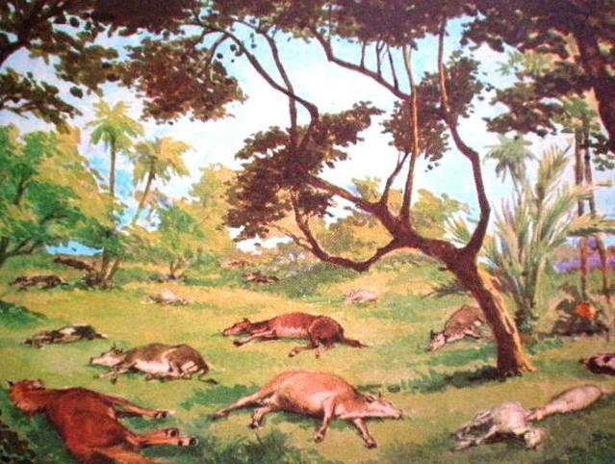
FÜNFTE PLAGE (ERNSTHAFT): VIEHSTERBEN
Mi, 23. Juli ‘25 –
Ungeziefer, Viehpest und Geschwüre
“ so wird die Hand des HERRN kommen über dein Vieh auf dem Felde,
über die Pferde, Esel, Kamele, Rinder und Schafe, eine sehr schwere Pest. (2. Mose 9:3)
Khnum, Götze zum Thema Schöpfung
2. Mose 9:1-7.
Viele der Götzen waren mit einem Tierkopf verziert, so dass diese Plage
die meisten von ihnen bloßstellte.
Das Vieh der Ägypter starb wie prophezeit,
aber das Vieh der Israeliten blieb verschont.

Slide 18

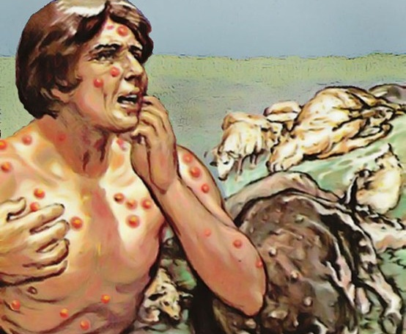
Mi, 23. Juli ‘25 –
Ungeziefer, Viehpest und Geschwüre
SECHSTE PLAGE (ERNSTHAFT): GESCHWÜRE
"Und sie nahmen Ruß aus dem Ofen und traten vor den Pharao, und Mose warf den Ruß gen Himmel.
Da brachen auf böse Blattern an den Menschen und am Vieh." (2. Mose 9,10)
Sekhmet, weibl. Götze zum Thema Heilkunst
2. Mose 9: 8-12 .
(Vers11): „Auch die Zauberer konnten nicht vor Mose treten wegen der bösen Blattern; denn es waren an den Zauberern ebenso böse Blattern wie an allen Ägyptern.“
Der Pharao hatte keinen Zweifel an der Ursache der Plagen. Aber er hatte beschlossen, sich nicht vor GOTT zu beugen.
„Du trittst mein Volk NOCH unter dich und willst‘s nicht ziehen lassen.“
Darum gestattete es GOTT, dass Pharao
den Folgen seiner Rebellion ausgeliefert wurde (2. Mo 9,12).

Slide 19

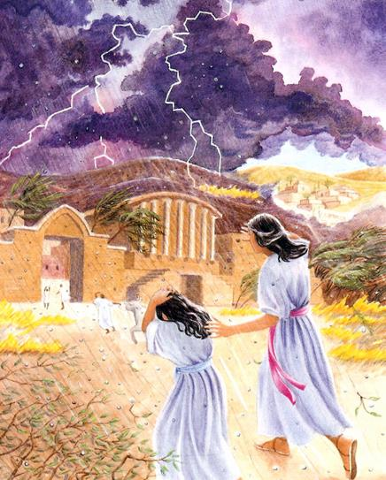
Do, 24. Juli ‘25 – Hagel, Heuschrecken u. Finsternis
SIEBENTE PLAGE (VERHEEREND): HAGEL
Siehe, ich will morgen um diese Zeit einen sehr großen Hagel fallen lassen, wie er noch nie
in Ägypten gewesen ist von der Zeit an, als es gegründet wurde, bis heute. (2. Mo 9,18)
2. Mose 9:13-35.
Nut, weibl. Götze zum Thema Himmel
Der Glaube der Ägypter
wurde auf die Probe gestellt. Diejenigen, die glaubten, retteten das Leben ihrer Diener und ihres Viehs
(2. Mose 9,20).
Der Pharao glaubte nicht
und obwohl er seine Sünde zugab, war sein Bekenntnis nicht aufrichtig
(2. Mose 9,27-30):
„Ich weiß aber:
Du und deine Großen,
ihr fürchtet euch noch nicht
vor GOTT dem HERRN.“
Seth, Götze zum Thema Sturm

Slide 20

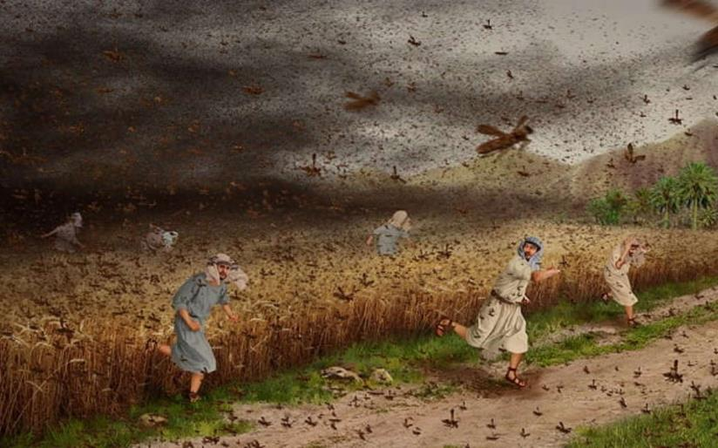
Do, 24. Juli ‘25 – Hagel, Heuschrecken u. Finsternis
ACHTE PLAGE (VERHEEREND): HEUSCHRECKEN
Neper, Götze zum Thema Getreide
“Weigerst du dich aber,
Mein Volk ziehen zu lassen,
siehe, so will Ich morgen Heuschrecken
kommen lassen
über dein Gebiet”
(2. Mose 10:4)
2. Mose 10:1-20
Als Ägypten verwüstet war, baten die Ägypter selbst
den Pharao, Israel ziehen
zu lassen (2. Mose 10:7):
„Da sprachen die Großen des Pharao zu ihm:
Wie lange […]? Lass die Leute ziehen, dass sie dem HERRN, ihrem GOTT, dienen.
Erkennst du denn nicht, dass Ägypten verloren ist?“

Slide 21

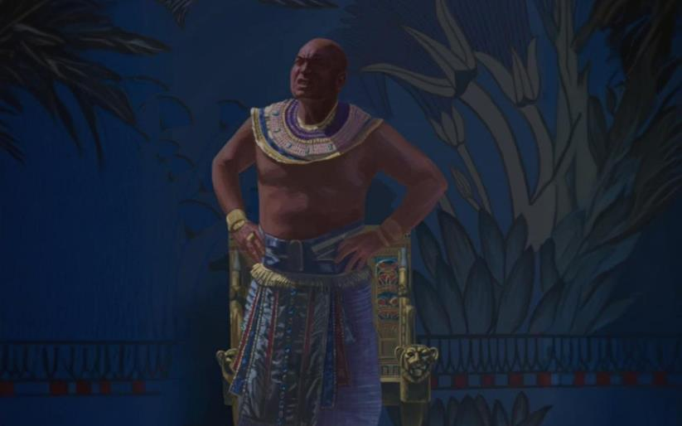
Do, 24. Juli ‘25 –
Hagel, Heuschrecken u. Finsternis
NEUNTE PLAGE (VERHEEREND): FINSTERNIS
Ra, Götze zum Thema Sonne
2. Mose 10:21-29.
Dichte Finsternis
brachte das Leben in Ägypten
3 Tage lang zum Stillstand
(außer im Land Gosen).
GOTT gewährte eine Zeit
der Besinnung,
die der Pharao nicht wirklich nutzte.
“Da sprach der HERR zu Mose: ,Recke deine Hand zum Himmel,
dass eine solche Finsternis werde in Ägyptenland,
dass man sie greifen kann.’ ” (2. Mose 10:21)

Slide 22
“Vor der Verhängung einer jeden Plage
sollte Mose deren Art und Wirkung beschreiben,
damit der König sich davor retten konnte, wenn er wollte.
Auf jede Strafe, die er (durch Nachahmung) verhöhnte,
sollte eine noch heftigere folgen,
bis sein stolzes Herz gedemütigt wäre
und er den SCHÖPFER des Himmels und der Erde
als den WAHREN und LEBENDIGEN GOTT anerkennen würde.
Der HERR würde den Ägyptern Gelegenheit geben, zu erkennen,
wie nichtig die Weisheit ihrer mächtigen Männer
und wie schwach die Macht ihrer Götzen war,
wenn sie den Geboten des HERRN (JHWH‘s, des Ewig Seienden)
Widerstand leisteten. …

Slide 23
GOTT würde das ägyptische Volk für seinen Götzendienst bestrafen
und es zum Schweigen bringen,
wenn es sich mit den Segnungen seiner sinnlosen Götzen rühmte.
GOTT wollte seinen Eigenen NAMEN verherrlichen,
damit andere Völker von Seiner Macht hören
und vor Seinen mächtigen Taten zittern
und damit Sein Volk dazu gebracht wird,
sich von seinem Götzendienst abzuwenden
und Ihn allein anzubeten.”
E. G. White, Patriarchen und Propheten, S. 263

